Slide 1
React跨端渲染

Slide 2
01
为什么要跨端？
目 录
COMPANY
02
如何跨端
03
自定义渲染器

Slide 3
为什么要跨端？

Slide 4
声明式UI & 代码复用
- 更加的语义化
- 只关心状态，不关心渲染
- 前端庞大的生态
- learn once, write anywhere
- 未来GUI开发主流方向：flutter，SwiftUi

Slide 5
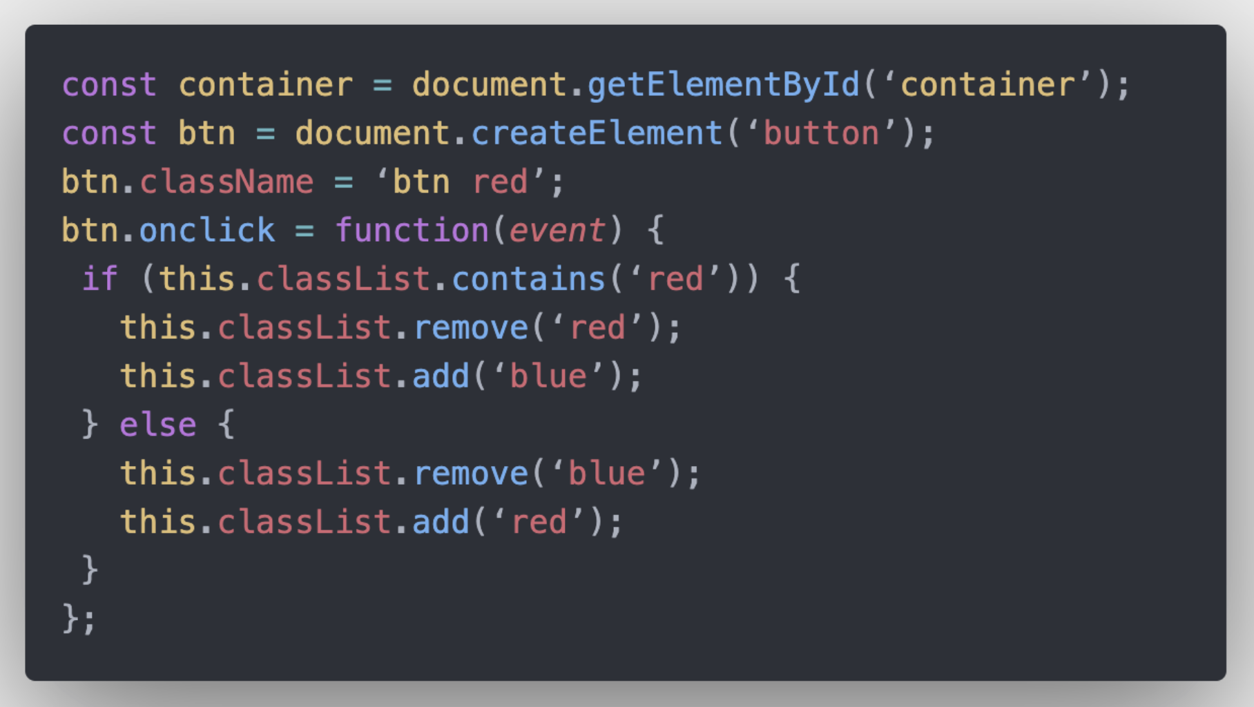
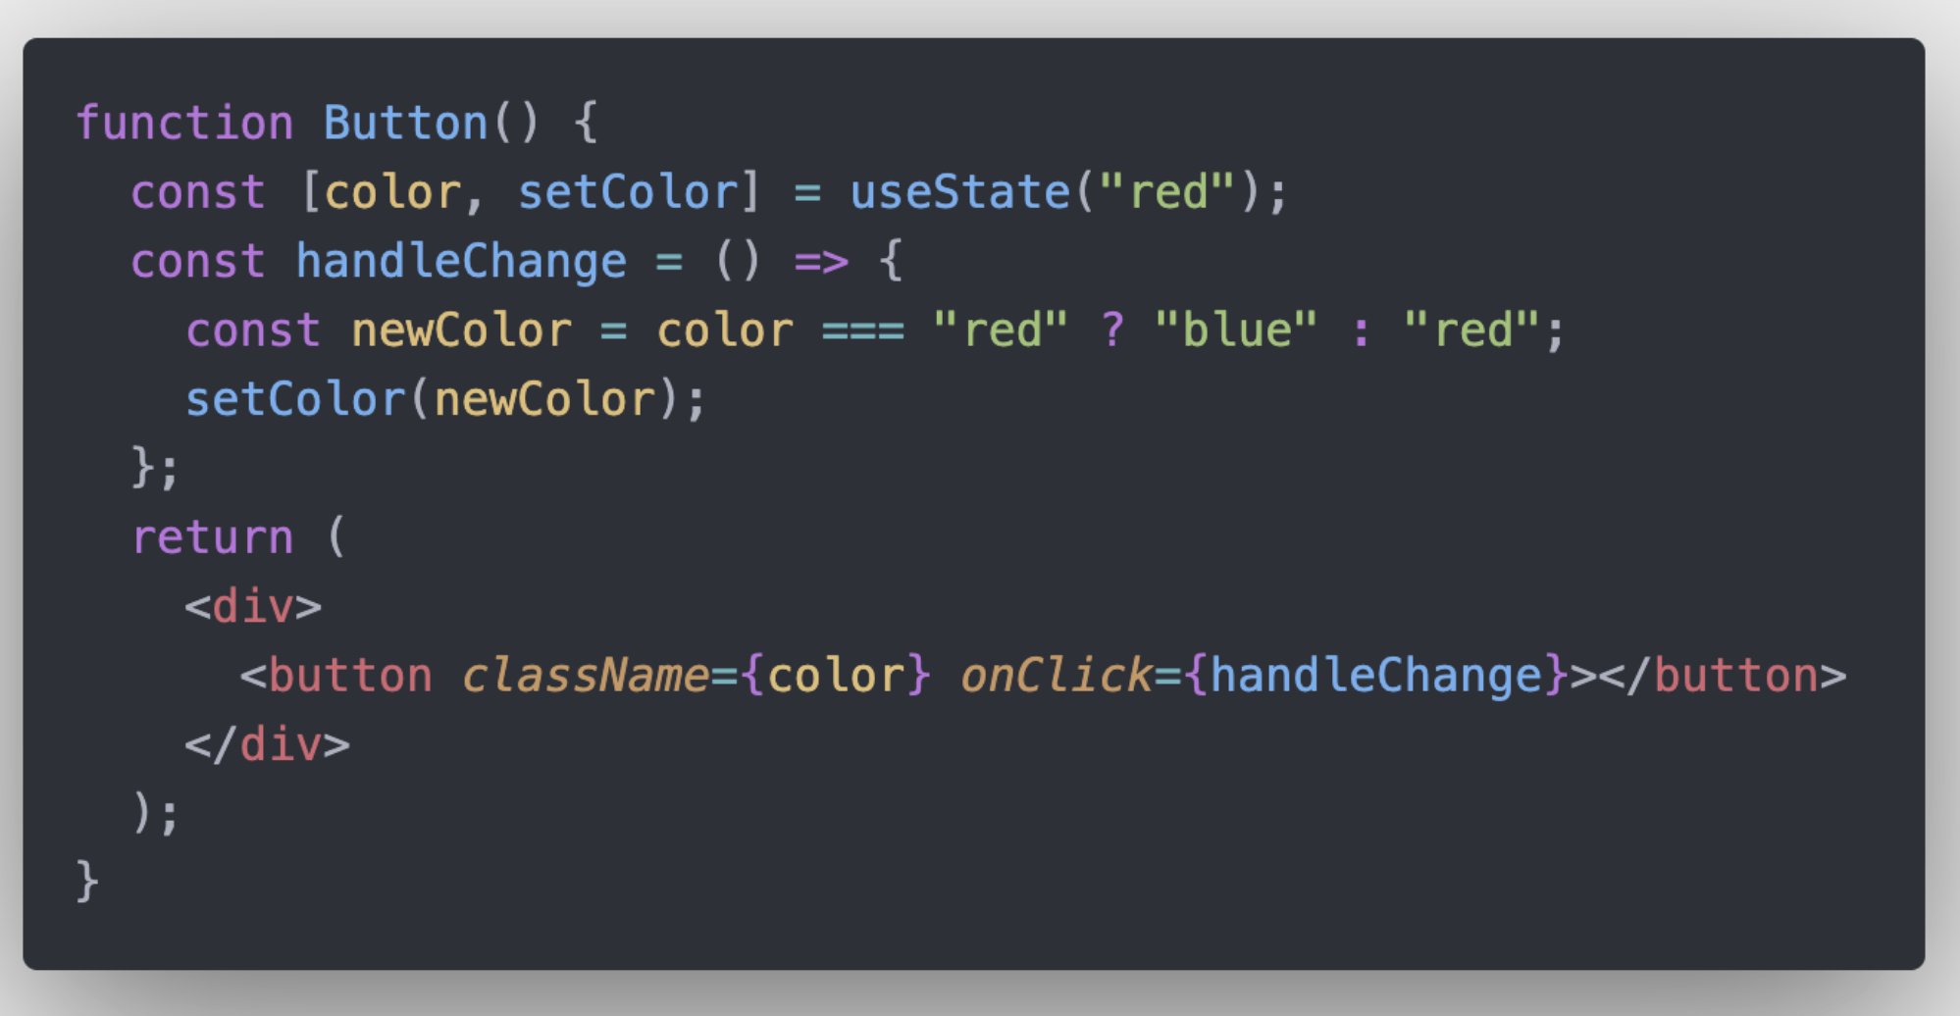
Button
声明式
命令式

Slide 6
如何跨端？

Slide 7
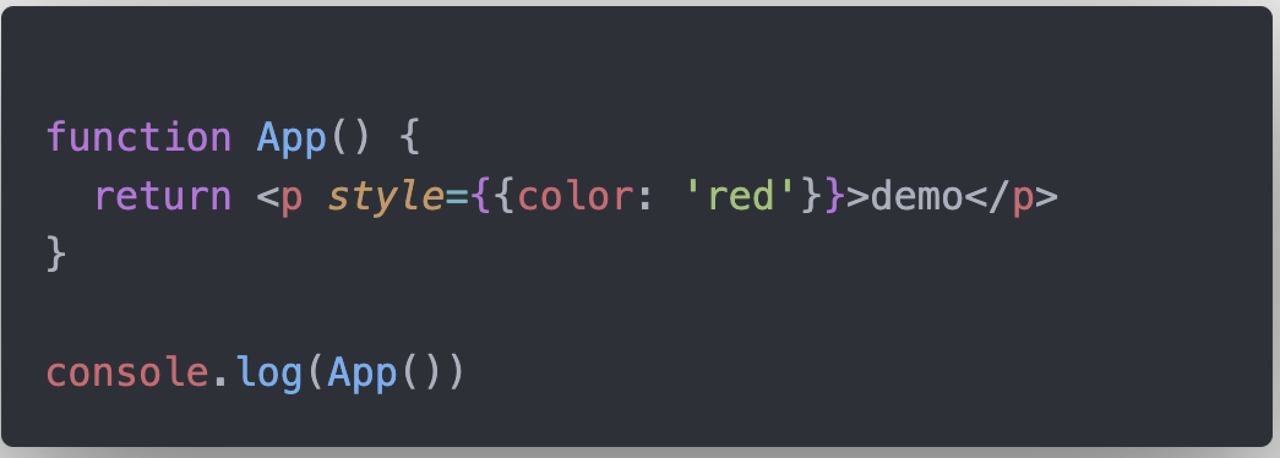
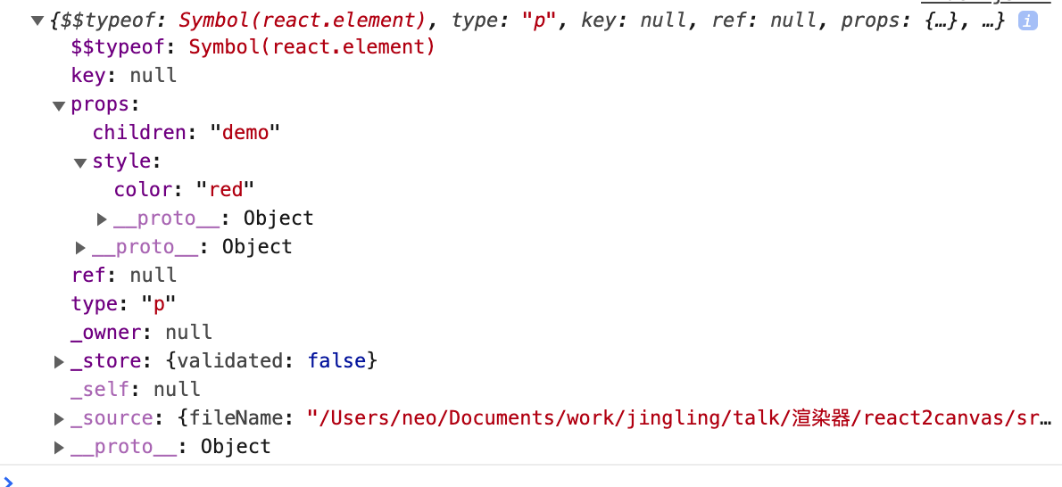
React render
添加标题
请在此添加文字说明，编辑文字。请在此添加文字说明，编辑文字。请在此添加文字说明，编辑文字。请在此添加文字说明，编辑文字。请在此添加文字说明，编辑文字。请在此添加文字说明，编辑文字。
render结果是一个
不可变对象（Virtual DOM）

Slide 8
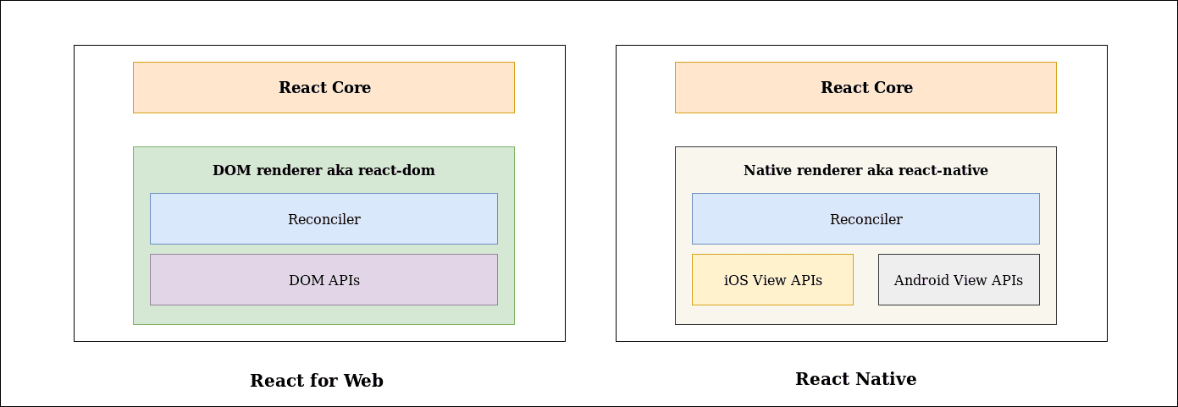
Reconciler
reconciler是vdom diff的核心
Reconclier管理React的调度，渲染器基于Reconclier的调度实现渲染（渲染器只用关心渲染部分）

Slide 9
React Fiber
React Stack -> React fiber
- 更加友好的渲染器API
- 更加友好的用户体验，状态保留，异步渲染
- 服务端组件
Vue渲染器依赖于Vue实例对象，React渲染器依赖于fiber节点

Slide 10
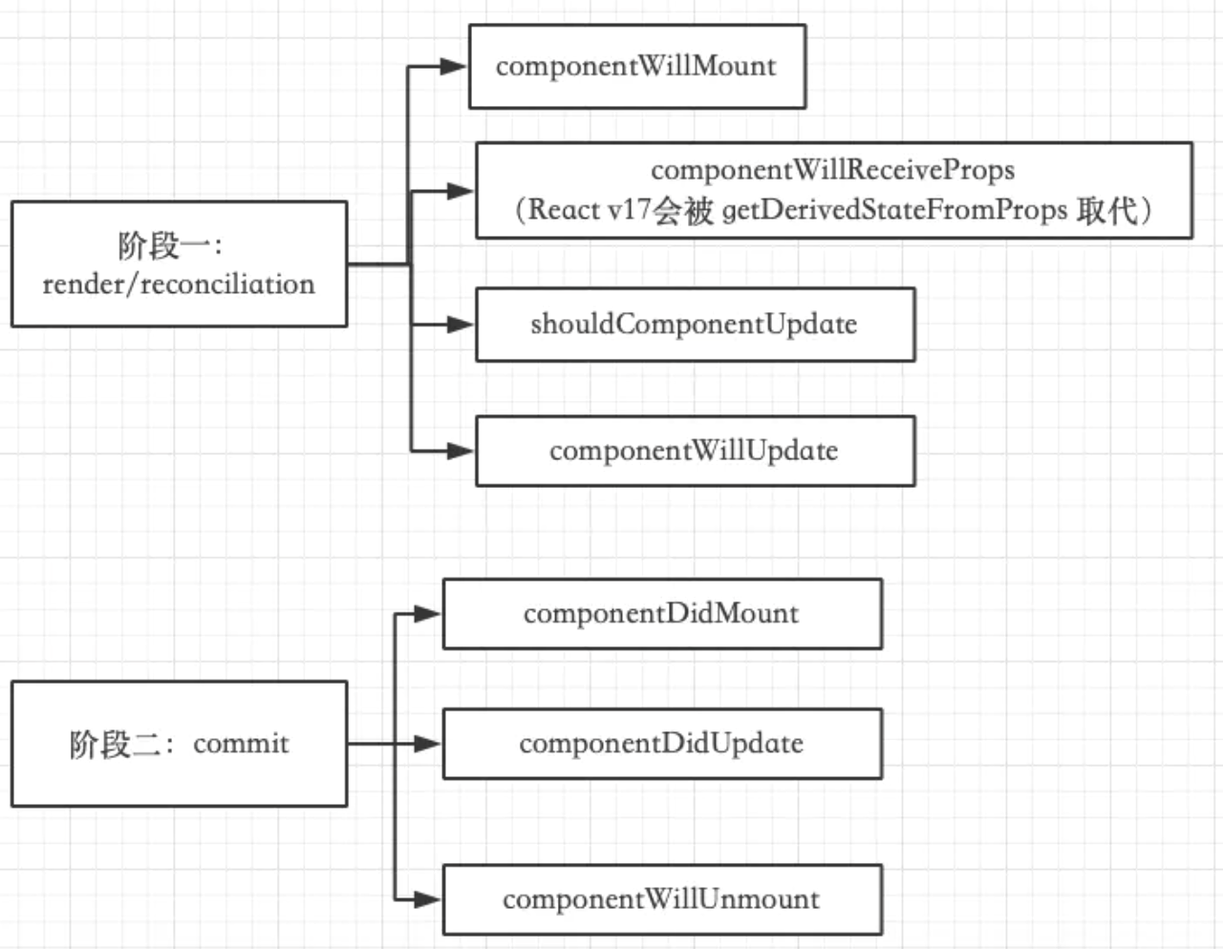
React Fiber
阶段一是生成 Fiber 树的渐进阶段，可以被打断，保存上下文状态。
阶段二是批量更新节点的阶段，不可被打断。

Slide 11
React Fiber
阶段一会将Virtual DOM 树生成Fiber 树，Fiber 树是在 Virtual DOM 树的基础上通过额外信息生成的。
它每生成一个新节点，就会将控制权还给浏览器，如果浏览器没有更高级别的任务要执行，则继续构建；反之则会丢弃 正在生成的 Fiber 树，等空闲的时候再重新执行一遍。

Slide 12
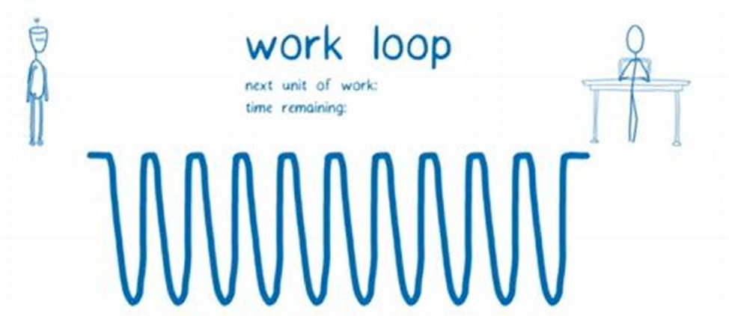
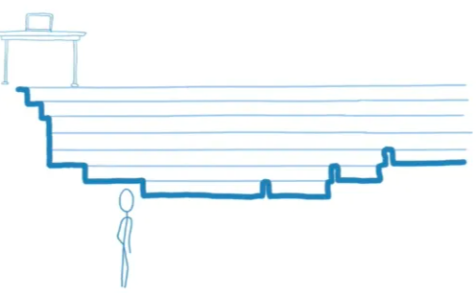
React Fiber
开始渲染时，会占用主线程，其他任务无法执行。比如较大组件树渲染时，输入框会假死
每个fiber更新完成的间隙都可以中断，去完成高优先级任务

Slide 13
自定义渲染器

Slide 14
实现自定义渲染器
render
components
Code

Slide 15
谢谢

